Slide 1

OMD103
Bilgisayar Programlama I
(1. Hafta)
Dr. Gürşah GÜRÜF
gursahguruf@karabuk.edu.tr

Slide 2
BİLGİSAYARLA PROBLEM ÇÖZÜMÜNÜN AŞAMALARI
Analiz
Algoritma Geliştirme
Akış Şeması Çizimi
Programlama Dili Seçimi
Programın Yazılması
Derleme
Çalıştırma
Test

Slide 3
BİLGİSAYARLA PROBLEM ÇÖZÜMÜNÜN AŞAMALARI (devam)
ANALİZ: Çözülmesi istenen problemin tamamen anlaşılmasını sağlayacak ön çalışmalardır.
ALGORİTMA GELİŞTİRME: Problemi çözecek adımların sıralı olarak ifade edilmesidir.
AKIŞ ŞEMASI ÇİZİMİ: Geliştirilen algoritmanın şekillerle ifade edilmesidir.
PROGRAMLAMA DİLİ SEÇİMİ: Geliştirilen algoritmayı kolay bir şekilde bilgisayar ortamına aktaracak bir bilgisayar programlama dilinin seçilmesidir.

Slide 4
BİLGİSAYARLA PROBLEM ÇÖZÜMÜNÜN AŞAMALARI (devam)
PROGRAMIN YAZILMASI: Seçilen programlama dilinin kuralları kullanılarak programın yazılması aşamasıdır.
DERLEME: Programlama dili komutlarına dönüşmüş çözümün yazım hatalarının olup olmadığının kontrol edilmesi ve programın makina dili komutlarına çevrilmesidir.
ÇALIŞTIRMA: Derlenmiş programın işletim sistemi tarafından hard diskten alınarak belleğe taşındığı ve programın ilk komutunun adresinin Merkezi İşlem Birimine bildirildiği aşamadır.
TEST: Programın mantıksal olarak test edildiği ve muhtemel her giriş için doğru sonuçlar üretip üretmediğinin kontrol edildiği aşamadır.

Slide 5
PROGRAM (BİLGİSAYAR PROGRAMI) NEDİR?
Problem çözümü kısmında anlatılan adımlar uygulandıktan sonra ortaya çıkan ve sorunumuzu bilgisayar ortamında çözen ürüne program denir.
PROGRAMLAMA (BİLGİSAYAR PROGRAMLAMA) NEDİR?
Problem çözümünde anlatılan adımların tümüne birden programlama denir.

Slide 6
PROGRAMLAMA DİLİ NEDİR?
Bir problemin algoritmik çözümünün bilgisayarda
yazılmasını sağlayan kurallar dizisidir.
BAZI PROGRAMLAMA DİLLERİ
MATLAB, Delphi, Pascal, Fortran, Lisp
Python, Swift, Dart, Kotlin, Javascript, Rust
C, C++, C#, Visual Basic, Java

Slide 7
ALGORİTMA
Belirli bir problemi çözmek için işletilmesi gereken adımları ve bu adımların hangi sıra ile uygulanacağını belirleyen prosedüre algoritma denir.
“İşine gitmek üzere uyanan birinin yapması gereken işler” algoritması:
  Yataktan kalk
  Pijamalarını çıkar
  Duş al
  Elbiselerini giy
  Kahvaltını yap
  Arabana bin ve işe git
Sıra önemli. 3 ve 4 nolu adımlar yer değiştirirse mesela? (Kim ıslanmak ister? ☺)

Slide 8
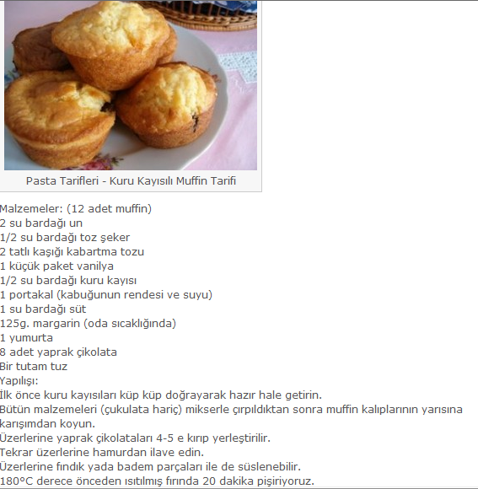
Pasta tarifi bir algoritma mıdır?

Slide 9
ALGORİTMA GELİŞTİRMEDE VE BİLGİSAYAR PROGRAMLAMADA KULLANILAN BAZI TEMEL KAVRAMLAR
1–Değişken
2–Atama
3–Fonksiyon
4–Sayaç
5–Döngü

Slide 10
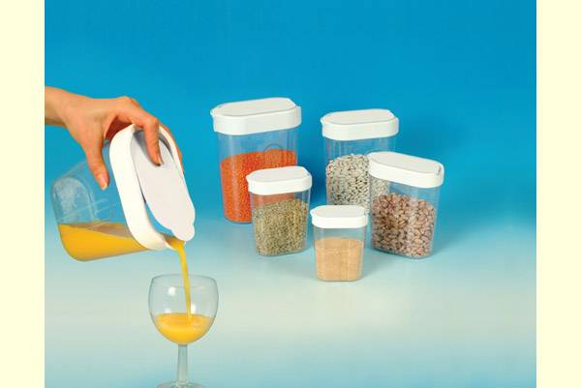
DEĞİŞKEN
Değişken denince aklınıza saklama kapları gelmelidir.
Bir program içerisinde bilgileri geçici olarak saklamak ve ihtiyaç duyduğumuzda bu bilgiler üzerinde işlem yapmak için değişkenlerden yararlanırız.

Slide 11
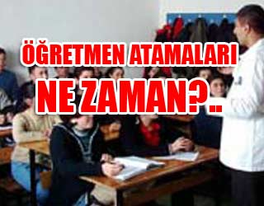
ATAMA
Herhangi bir değişkenin içine bir değeri veya ifadenin/işlemin sonucunu aktarma işlemine atama denir.

Slide 12
ATAMA (devam)
değişken = ifade
satırında ‘değişken’ yazan kısım, herhangi bir değişkenin adıdır. ‘ifade’ yazan kısımda ise matematiksel, mantıksal veya alfa-nümerik bir ifade olabilir. Aradaki ‘=’ sembolü, ‘atama operatörü’ olarak adlandırılır ve sağdaki ifadenin/işlemin sonucunu soldaki değişkene aktarır. Bu durumda değişkenin (eğer varsa) bir önceki değeri (eski değeri) silinir.
Y=9
X=26
X=3
Y=X+5
işleminin sonucunda Y’nin bir önceki değeri silinerek yerine 8 değeri atanır.

Slide 13
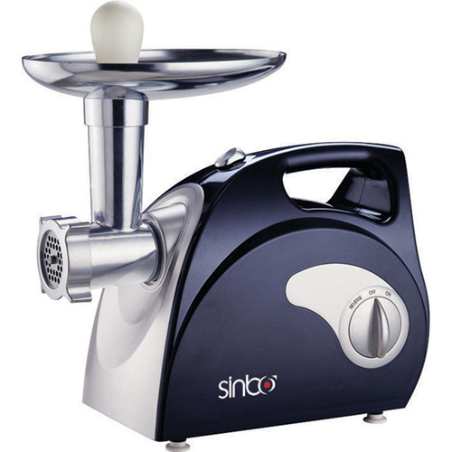
FONKSİYON
Bir giriş parametresini(lerini) (argümanlarını) belirli bir işlemden geçirdikten sonra geriye bir çıkış parametresi(leri) döndüren programlara fonksiyon denir.
Kıyma makinesi parça eti kıymaya dönüştüren bir fonksiyona sahiptir.

Slide 14
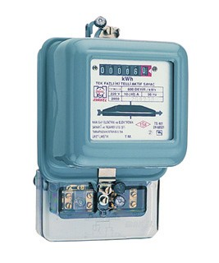
SAYAÇ
Programlarımızda bazı işlemlerin belirli sayıda yaptırılması veya işlenen/üretilen değerlerin sayılması gerekebilir. Sayma amacıyla kullanılan bu tür değişkenlere sayaç denir.
Örneğin klavyeden girilen bir cümlede kaç sesli harf olduğunu bulan programda, cümlenin her harfi sırayla çağrılır ve sesli harfler kümesine ait olup olmadığı araştırılır. Eğer çağrılan harf bu kümeye ait ise bunları sayacak olan değişkenin değeri bir artırılır.

Slide 15
SAYAÇ (devam)
sayac = sayac + 1
bilgisayar deyimi ile sayac adlı değişkenin eski (önceki) değerine ‘1’ eklenmekte; bulunan sonuç yine kendisine, yeni değer olarak aktarılmaktadır. Bu tür değişkenlere, algoritmada “sayaç” veya “sayıcı” (counter) adı verilir. Yani “sayaç” işlem akışı kendisine her geldiğinde, belirtilen adım değeri kadar artan/azalan değişkendir.

Slide 16
‘Sayaç’ kullanımına örnek:
sayac=sayac+3 Üçer üçer artan bir sayıcıdır
sayac=sayac-5 Beşer beşer azalan bir sayıcıdır
1.1Örnek: Aşağıdaki algoritmada 1-5 arası sayılar (1 dahil, 5 hariç), sayaç kullanılarak ekrana yazdırılmaktadır. Burada, sayac sayaç değişkenidir.
A1: Başla
A2: sayac=1
A3: Eğer sayac=5 ise adım 7 ye git
A4: sayac i ekrana yaz
A5: sayac=sayac+1
A6: 3. adım’ a git
A7: Bitir
Hangi amaçlarla kaç değişkene ihtiyaç var?

Slide 17
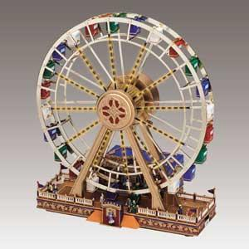
DÖNGÜ
Birçok programda bazı işlemler belirli ardışık değerlerle gerçekleştirilmekte veya belirli sayıda yapılmaktadır. Programlardaki belirli işlem bloklarını, belirli sayıda tekrarlayan işlem akış çevrimlerine döngü denir.

Slide 18
Döngü Oluşturma Kuralları:
1- Döngü değişkeninin başlangıç değeri belirlenir.
2- Döngü değişkeninin bitiş değeri belirlenir.
3- Döngü değişkeninin bitiş değerine ulaşıp ulaşmadığı test edilir.
4- İstenen işlem gerçekleştirilir.
5- Döngü değişkeni, döngü içinde adım miktarı kadar artırılır yada azaltılır.

Slide 19
Örnek: Aşağıdaki algoritmada 1-10 arası tek sayıların toplamı hesaplanmaktadır. (Aşağıdaki algoritmayı çift sayıların toplamına hangi değişikliği yaparak dönüştürebilirsiniz?)
A1: Başla
A2: toplam=0
A3: sayac=1
A4: Eğer sayac>10 ise adım 8 e git
A5: toplam=toplam+sayac
A6: sayac=sayac+2
A7: Adım 4 e git
A8: toplam ı ekrana yaz
A9: Bitir
Döngü
Hangi amaçlarla kaç değişkene ihtiyaç var?

Slide 20
Örnek : Dışarıdan girilen iki sayının toplamını bulan programın algoritması aşağıdaki gibidir.
A1 : Başla
A2 : sayi1 değerini gir
A3 : sayi2 değerini gir
A4 : toplam= sayi1+sayi2
A5 : toplam ı ekrana yaz
A6 : Bitir
Hangi amaçlarla kaç değişkene ihtiyaç var?

Slide 21
Örnek : Dışarıdan girilen 3 sayıdan en büyüğünü bulan algoritmayı geliştiriniz.
A1 : Başla
A2 : sayi1, sayi2 ve sayi3 sayılarını dışarıdan gir
A3 : enBuyuk=sayi1
A4 : Eğer enBuyuk<sayi2 ise enBuyuk=sayi2 yap
A5 : Eğer enBuyuk<sayi3 ise enBuyuk=sayi3 yap
A6 : enBuyuk değerini ekrana yaz
A7 : Bitir
Hangi amaçlarla kaç değişkene ihtiyaç var?

Slide 22
Örnek: 0’dan 100’e kadar olan sayma sayılarının kümülatif toplamını ekrana yazdıran algoritmayı geliştiriniz.
A1 : Başla
A2 : toplam=0;sayac=1 başlangıç değerlerini ata
A3 : Eğer sayac=100 ise 6. adıma git
A4 : toplam=toplam+sayac
A5 : sayac=sayac+1 yap ve 3. adıma geri dön
A6 : toplam ı ekrana yaz
A7 : Bitir
Hangi amaçlarla kaç değişkene ihtiyaç var?

Slide 23
Örnek: Verilen bir sayının faktöriyelini hesaplayan programın algoritmasını yazınız. (Faktöriyeli hesaplanacak sayı negatif girilmişse yeniden giriş istenmelidir.)
Değişkenler:
Sayının Faktöriyeli : faktor , Faktöriyel Değişkeni :sayac
Faktöriyeli Hesaplanacak Sayı :Y
Algoritma:
A1: Başla
A2: faktor =1; sayac =1
A3: Y’yi gir
A4: Eğer Y<0 ise 3. adima git
A5: Eğer sayac>Y ise adim 8 e git
A6: faktor=faktor*sayac
A7: sayac =sayac+1 yap ve adım 5 e git
A8: faktor degerini ekrana yaz
A9: Bitir
Anlamlı Değişken İsimleri Seçmek Çok Önemli !!!!!!!!!!!!
Hangi amaçlarla kaç değişkene ihtiyaç var?

Slide 24
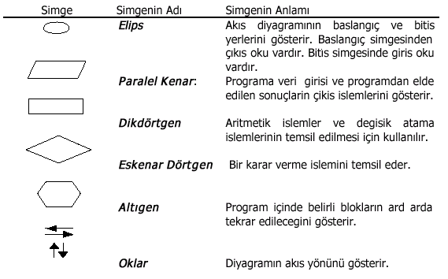
Akış Diyagramları (Flow Charts):
Akış diyagramları, algoritmaların sembolik olarak gösterimidir. Bilgisayarda gerçekleştirilecek her tür aksiyon ayrı bir sembolle gösterilir.

